Slide 1
Cuaderno de
NOTAS CIENTIFICAS
Alumna practicante Yamile Margarita Mercado Esquivel
Semana del 31 enero al 25 febrero del 2021

Slide 2
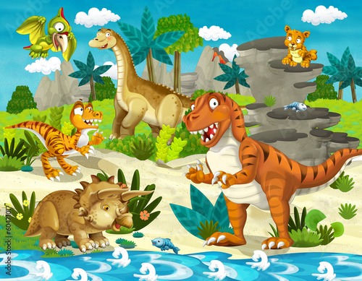
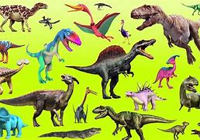
Exploración y Comprensión del mundo natural y social
Actividad “Los dinosaurios”
LOS DINOSAURIOS: Los dinosaurios fueron reptiles que habitaron el planeta Tierra durante 160 millones de años, en los periodos Triásico, Jurásico y Cretácico. Se extinguieron hace aproximadamente 65 millones de años. El nombre de dinosaurio de acuerdo con Benton, M. J. (2006), proviene del griego, y significa “lagarto terrible”. Existieron muchos dinosaurios de todas las formas, sin embargo, todos ellos se caracterizaban por ser ovíparos y por tener, en su mayoría, el cuerpo cubierto por escamas. Su tamaño variaba mucho en función del grupo al que pertenecían, desde gigantescos seudópodos, con altura equivalente a varios pisos, hasta otros tan pequeños como una gallina. Eran herbívoros, carnívoros o necrófagos, no debiendo confundirse con otros reptiles de la época, como los acuáticos y los alados. Hoy en día, solo sabemos de su existencia gracias a los huesos y restos fósiles encontrados.
Explicación para los niños
LOS DINOSAURIOS: Los dinosaurios fueron animales que vivían en el planeta tierra hace 160 millones de años, antes de que los humanos existieran. Fueron grandes reptiles, (animales que reptan como las tortugas, cocodrilos, serpiente, etc.),
Los dinosaurios se extinguieron hace 65 millones de años. La palabra dinosaurio quiere decir “lagarto terrible”. Existieron muchos dinosaurios de todos los tamaños, formas, colores y características, casi todos ellos tenían la su cuerpo lleno de escamas, (son un tipo de capa que protege la piel de los animales).
Había dinosaurios herbívoros que comían hierbas y carnívoros que comían carne. Hoy sabemos que existieron gracias a sus huesos y fósiles que se han encontrado enterrados en gran parte de Coahuila.

Slide 3
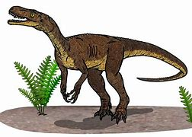
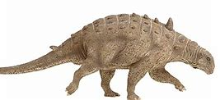
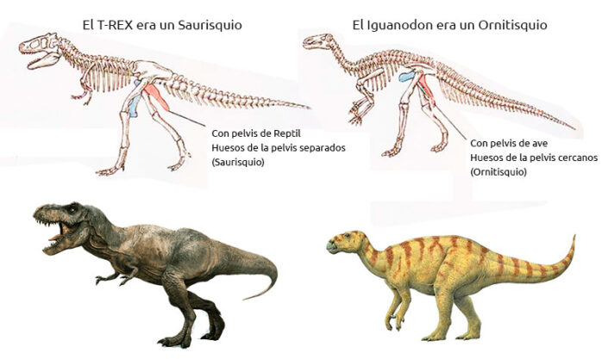
Actividad
“Tipos de dinosaurios”
Saurisquios: Tenían la pelvis semejante a la de los lagartos. De este grupo formaban parte: Terópodos Carnívoros que se movían utilizando 2 patas, como, por ejemplo, el Tiranosaurio Rex. Saurópodos Herbívoros con el cuello largo que se movían usando 4 patas, como, por ejemplo, el Diplodocus.
Ornitisquios Tenían la piel semejante a la de las aves, y normalmente eran herbívoros. Formaban parte de este grupo: Tireóforos. Eran cuadrúpedos, con armaduras de hueso, como, por ejemplo, el Stegosaurus. Marginocéfalos Existían varias especies, y tenían dientes pequeños y afilados, como el Triceratops. Ornitópodos Eran cuadrúpedos con una boca parecida a la de los patos, como, por ejemplo, el Hadrosaurus.
Explicación para los niños
Saurisquios: estos dinosaurios tienen un parecido a los lagartos, son carnívoros que se movían en 2 patas como el tiranosaurio rex, velociraptor, etc.
Ornitisquios: estos dinosaurios tenían la piel como las aves, eran herbívoros, eran cuadrúpedos 8caminaban en 4 patas), tenían dientes pequeños y afilados como el triceratops.

Slide 4
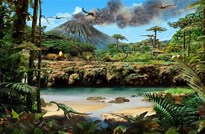
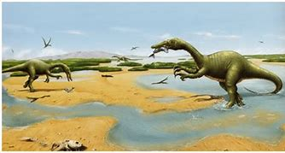
Actividad
Hábitats
Durante la época en la que vivieron los dinosaurios, el clima cambió mucho. Al principio, todos los continentes estaban unidos, pero los continentes se fueron separando, el clima cambió, y surgieron grandes hábitats. La Era Mesozoica, durante la cual vivieron los dinosaurios, los divide en tres periodos de tiempo: Triásico, Jurásico y Cretácico.
Triásico: Fue un periodo caliente y seco, donde tuvo lugar la formación de desiertos. Las regiones polares eran al parecer húmedas y templadas, siendo este un clima adecuado para la vida de los reptiles.
Jurásico: Grandes porciones de tierra estaban cubiertas por mares poco profundos, y los vientos procedentes del mar llevaron la lluvia a zonas donde anteriormente existían desiertos
Cretácico: El planeta Tierra era más frío y seco. Las selvas se volvieron más abundantes y surgieron las planicies. Durante este periodo, el nivel del agua del mar estaba aumentando continuamente.
Explicación para los niños
Cuando los dinosaurios vivían el clima cambió mucho y esto provocó que los continentes se separaran y se crearan diferentes hábitats. La era donde vivieron los dinosaurios se llamaba Mesozoica y se divide en tres periodos:
Triásico: Fue un periodo seco y caliente, donde se crearon desiertos y fue un clima ideal para los reptiles.
Jurásico: Existieron muchos mares y los desiertos empezaron a desaparecer.
Cretácico: El clima era frío y seco, se hicieron ´selvas con muchos árboles y animales.

Slide 5
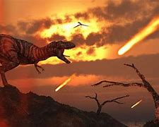
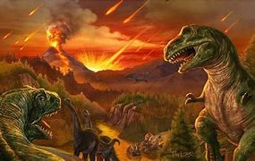
Actividad Extinción
La extinción de los dinosaurios tuvo lugar hace 65 millones de años y causó la desaparición de la mayoría de las especies de grandes reptiles que existían en la Tierra. Esta extinción tuvo lugar en el periodo Cretácico, quedando marcada en el registro paleontológico de nuestro planeta. Este choque originó largas e intensas erupciones volcánicas, que liberaron gases y grandes cantidades de polvo que impidieron la entrada del sol en la atmósfera y, de esta forma, causó la muerte de gran parte de la cubierta vegetal que se encontraba en las lujuriosas florestas del Cretácico. Estos factores combinados originaron una alteración profunda, incapaz de mantener a las poblaciones de dinosaurios.
Explicación para los niños
La extinción de los dinosaurios es cuando los dinosaurios murieron y ya nunca más fueron vistos, la extinción fue hace 65 millones de años, en el periodo Cretácico.
La extinción fue por la caída de un meteorito muy grande al planeta tierra y esto hizo que los volcanes hicieran erupción de lava caliente, esto les causo mucho daño a los dinosaurios, los lugares donde vivían quedaron dañados e incendiados y los dinosaurios comenzaron a morir y extinguirse.

Slide 6
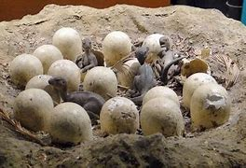
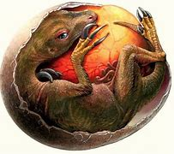
Exploración y Comprensión del mundo natural y social
Actividad ¿Cómo nacían los dinosaurios?
Los dinosaurios eran animales ovíparos. Podían poner entre 20 y 40 huevos, que medían entre 30 y 60 centímetros y los depositaban en nidos que excavaban en la tierra. Posteriormente, los enterraban con la ayuda de arena, hojas o cualquier otro elemento capaz de proteger a sus crías de otros dinosaurios que quisiera robarlos o comérselos. El periodo de incubación de un dinosaurio bebé podía alcanzar los 6 meses, aunque esto dependería de la especie de dinosaurio, pudiendo desarrollarse en menor tiempo.
Explicación para los niños
Los dinosaurios eran animales ovíparo, esto quiere decir que nacían de un huevo. Ellos podían poner entre 20 y 40 huevos, que medían 30 y 60 centímetros. Excavaban el lugar donde los enterraban y los tapaban con hojas, ramas, tierra o cualquier cosa que encontraban. Cuidaban mucho a sus huevecillos de cualquier otro animal o de otras especies de dinosaurios que comían huevos. El dinosaurio bebe se quedaba en el huevo 6 meses o más, para después romperse y nacer.

Slide 7
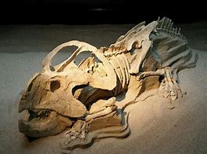
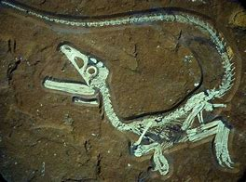
Actividad
“Los fósiles”
Los fósiles son restos, huellas u otros indicios de organismos que vivieron en otras épocas geológicas. Por ejemplo, son fósiles tanto los huesos de los dinosaurios como las huellas de sus pisadas sobre la arena húmeda. Sin embargo, los fósiles no sólo hacen referencia organismos que vivieron en otras épocas geológicas, sino que también existe fósiles de especies que aun habitan en la actualidad. La conservación de organismos depende de la naturaleza de las partes duras de éstos, por ejemplo, en vertebrados los huesos y los dientes tienen sales minerales como el fosfato cálcico que es resistente a la descomposición y, por lo tanto, se fosiliza con facilidad. Información que se llevará a cabo al realizar los experimentos de los fósiles.
Explicación para los niños
Los fósiles son huellas y restos de los huesos de los dinosaurios que se quedan como prueba de que existieron hace millones de años y están enterrados en la tierra de desiertos donde antes vivían los dinosaurios.
Gracias a los fósiles los paleontólogos que son los que investigan a los dinosaurios pueden decir que tipo de dinosaurio es, les ponen un nombre y los investigan para saber desde cuando existieron.

Slide 8
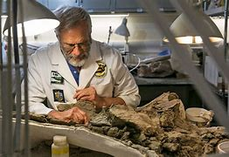
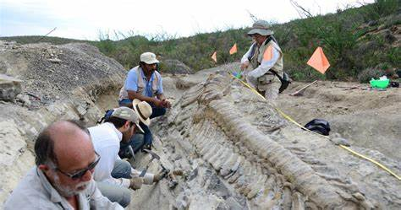
Actividad
Los Paleontólogos
Los paleontólogos estudian los fósiles para desarrollar el conocimiento de las antiguas formas de vida, incluyendo su anatomía, fisiología, la evolución y los posibles ecosistemas de los que formaron parte. La paleontología forma parte de las ciencias naturales y está estrechamente ligada con la biología y la geología. Los paleontólogos suelen tener un conocimiento muy especializado en un área particular de la ciencia. A menudo también tienen experiencia de un área relacionada, como la oceanografía, la anatomía o la evolución. Realizar análisis de los fósiles en un laboratorio. Si bien el trabajo de campo para encontrar fósiles es muy importante, los paleontólogos pasan la mayor parte de su tiempo en el laboratorio. Esto implica la preparación de muestras, la realización de experimentos y el análisis de los resultados, un trabajo en colaboración con otros científicos, y la redacción de los resultados en documentos e informes científicos.
Explicación para los niños
Los paleontólogos son investigadores que estudian los fósiles para descubrir como vivían los seres vivos que se encuentran. Descubren sus características, nombre, su nacimiento y su muerte.
Los paleontólogos primero descubren a los fósiles, lo llevan a su laboratorio, lo limpian y lo estudian, todo con mucho cuidado para que su investigación salga mu bien, además que los guardan para llevarlos a museos importantes para que todas las personas puedan verlos.

Slide 9
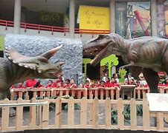
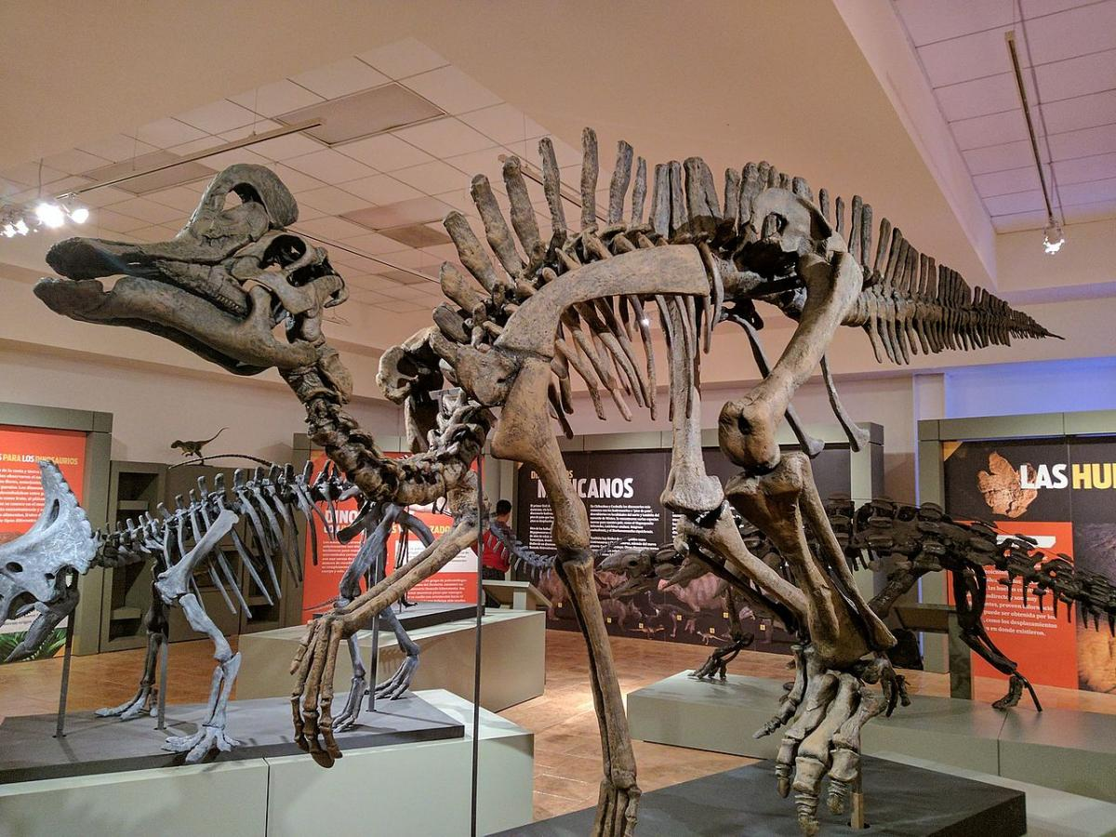
Actividad Museo de dinosaurios
A través de la exhibición de dinosaurios, información y clasificación de una manera personal y vivencial, los niños adquieren aprendizajes significativos puesto que el mostrar elementos de años pasados vivencian esas épocas de forma divertida, interesante y atractiva, desarrollando habilidades y adquiriendo conocimientos relativos al tema expuesto. Los fósiles maquetas y reconstrucciones paleontológicas de esta exhibición ayudarán a los visitantes a identificar el papel de la Paleontología, la comparación y el análisis de la evidencia fósil que conduce a nuevos descubrimientos sobre la vida y la muerte de los dinosaurios, así como algunos interactivos que a niños y adultos van a sorprender. Brindando a los niños la experiencia de hablar de DINOSAURIOS, definido como compartir un universo lleno de asombroso conocimiento que nos transporta a nuevos mundos
Explicación para los niños
Los museos de dinosaurio nos ayudan a observar y conocer todo sobre el mundo de los dinosaurios, donde vivían, que comían, sus nombres, características, cómo nacieron y cómo se extinguieron con imágenes muy reales y misteriosas para poder conocerlos de cerca, además que en los museos nos dan información muy importante y nos ponen hacer actividades divertidas para entender mejor todo lo que nos enseñan.

Slide 10
Activaciones Físicas
La actividad física es un elemento socio-integrador, ayuda al niño a superar la timidez y a tener más confianza en sí mismo, hecho que repercutirá de manera positiva en otros aspectos de su vida como el rendimiento escolar, la conservación y la mejora de la salud.
Estrategias de control de grupo
Como podemos observar es importante que se promueva una disciplina consciente, tomando en cuenta al estudiante como centro del proceso de enseñanza aprendizaje y dependiendo del modelo que el docente decida adoptar será el tipo de disciplina que se acogerá, pero es necesario tener en cuenta que el estudiante debe ser estimulado para desarrollar actitudes de autocontrol, aprendizaje autónomo e independiente y que el profesor genere requiere generar situaciones interesantes para desarrollar a sus estudiantes y a su proceso evolutivo.
Experimentos de dinosaurios
Los experimentos de dinosaurios acercarán a los niños al mundo de los dinosaurios que existieron hace muchos millones de años, despertarán la curiosidad en ellos, tendrán una conexión del trabajo en equipo, realizarán hipótesis acerca de lo que creen que va a pasar en el experimento, descubrirán los resultados y sobre todo verificarán si estaban en lo correcto o no. Con los experimentos crearé espacios críticos y constructivos para cada alumno aumentando el desarrollo de sus competencias y habilidades.

Slide 11
Referencias Bibliográficas
Aliki, B. (1985) Los dinosaurios son diferentes. Barcelona: Juventud, S.A. Recuperado de file:///C:/Users/ENEP/Downloads/TG_CASADO%20PARDO,%20Mari%CC%81a%20Teresa_%20Los%20dinosaurios%20llegan%20a%20las%20aulas.pdf
Alonso-Diago, M.A., Sesé-Benito, C. (1988). Historia de la Tierra y de la Vida. Museo Nacional de Ciencia Naturales. España Recuperado de https://www.uacj.mx/ICB/UEB/documentos/5.%20FOSILES.pdf
Audesirk, T., Audesirk, G., Byers, B. E. Biología. (2008). La vida en la Tierra. 8va/ed. Pearson Educación de México. México.
Como nacen los dinosaurios recuperado de: https://youtu.be/61XF2DLXj2o
Dixon, D. (2010) Todo lo que necesitas saber sobre los dinosaurios. Madrid: SM.
García, P., Sour, F., Montellano, M. (1997). Paleontología. Coordinación de Servicios Editoriales. Facultad de Ciencias, UNAM. México. Recuperado de file:///C:/Users/ENEP/Downloads/2012Queeslaantropologiaquehacenlosantropologos.pdf
Benton, M. J. (2006). “The origin of the Dinosaurs”. En (Colectivo Arqueológico Paleontológico Salense, Ed.): Actas de las III Jornadas sobre Dinosaurios y su Entorno. Salas de los Infantes, Burgos, España.

